Slide 1
软件测试实用教程 ——方法与实践
PartII 软件测试技术—决策表法设计用例

Slide 2
根据需求写出测试用例
某公司订购单的检查：如果金额超过500元，又未过期，则发出批准单和提货单；如果金额超过500元，但过期了，则不发批准单；如果金额低于500元，则不论是否过期都发出批准单和提货单，在过期的情况下还需要发出通知单
使用等价类？
决策表法
Notes:
输入条件存在相互关联，等价类是独立性假设，忽略关联性会造成严重的冗余
边界值法，金额有边界点，但是是否过期就只有两个值，不太适合用边界法

Slide 3
目 录
决策表法概述
使用决策表法设计测试用例
Notes:
决策表法又叫做判定表，是同一个方法

Slide 4
3.4 基于决策表的测试
基本原理
也称判定表法，是分析和表达多种逻辑条件下执行不同操作情况的工具。
在一些数据处理当中，某些操作的实施依赖与多个逻辑条件的组合，即对不同逻辑条件的组合值，分别执行不同的操作，决策表适合于处理这种问题。
Notes:
这句话的意思也不太理解

Slide 5
决策表法概述
决策表通常由4个部分组成
条件桩（Condition Stub）：列出了问题的所有条件（输入区）
动作桩（Action Stub）：列出了问题规定可能采取的操作。这些操作的排列顺序没有约束（输出区）
条件项（Condition Entry）：列出针对它左列条件的取值。在所有可能情况下的真假值。（输入取值区）
动作项（Action Entry）：列出在条件项的各种取值情况下应该采取的动作（输出取值区）

Slide 6
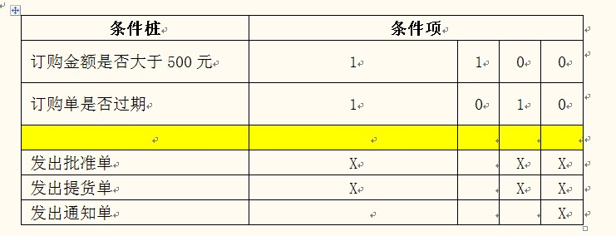
决策表法概述
）组合而成
条件桩
条件项
规则
动作桩
动作项
Notes:
条件桩（Condition Stub）：列出了问题的所有条件。通常认为列出的条件的次序无关紧要。
动作桩（Action Stub）：列出了问题规定可能采取的操作。这些操作的排列顺序没有约束。
条件项（Condition Entry）：列出针对它左列条件的取值。在所有可能情况下的真假值。
动作项（Action Entry）：列出在条件项的各种取值情况下应该采取的动作。
规则（rule）：决策表中右部的每一列（条件项和对应的动作项）都是一条规则

Slide 7
决策表法概述
规则（Rule）：决策表中右部的每一列（条件项和对应的动作项）都是一条规则

Slide 8
怎样画出决策表—分析条件和动作
分析条件和动作：金额超过500元，又未过期，则发出批准单和提货单；如果金额超过500元，但过期了，则不发批准单；如果金额低于500元，则不论是否过期都发出批准单和提货单，在过期的情况下还需要发出通知单

Slide 9
怎样画出决策表—分析条件和动作
条件桩（输入） | 条件项（输入取值区）
订单金额是否大于500
订单金额是否未过期
动作桩（输出） | 动作项（输出取值区）
发出批准单
发出提货单
发出通知单

Slide 10
怎样画出决策表—画出决策表
条件桩（输入区） | 条件项（输入取值区）
订单金额是否大于500 | 1 | 1 | 0 | 0
订单金额是否未过期 | 1 | 0 | 1 | 0
发出批准单 | X |  | X | X
发出提货单 | X |  | X | X
发出通知单 |  |  |  | X

Slide 11
怎样画出决策表—简化决策表
化简规则：
输出相同：欲化简的多个测试用例的输出结果应相同
输入相似：仅有一个输入条件的值可以不相同
条件桩 | 条件项
订购单金额是否大于500元 | — | 1 | 0
订购单是否未过期 | 1 |  | 0
发出批准单 | X |  | X
发出提货单 | X |  | X
发出通知单 |  |  | X

Slide 12
将决策表转化成测试用例
用例编号 | 标题 | 操作步骤 | 预期结果
1 | 金额小于500，过期 | 输入订购金额小于500，订购单过期的订单 | 发出批准单、出货单和通知单
2 | 金额大于500，过期 | 输入订单金额大于500，订购单过期的订单 | 不发批准单
3 | 任意金额，未过期 | 输入订单金额任意，订购单未过期的订单 | 发出批准单和出货单

Slide 13
总结使用决策表法设计用例的步骤
分析条件和动作
画出初始决策表
简化决策表
转成测试用例

Slide 14
问题
什么情况适合使用决策表法设计测试用例
在程序中，若输入输出较多，且相互制约的条件较多

Slide 15
3.4 基于决策表的测试
决策表适用的范围
规格说明书以决策表的形式给出，或很容易转化成决策表
条件的排列顺序不会影响执行哪些操作
规则的排列顺序不会影响执行哪些操作
当某规则的条件已经满足，并确定要执行的操作后，不必检验别的规则
如果某一规则要执行多个操作，这些操作的执行顺序无关紧要

Slide 16
实例一：需求与思路
“……对‘功率大于50马力的机器且维修记录不全’或‘已运行10年以上’的机器，应给予优先的维修处理……” 。请建立决策表
条 件 | 功率大于50马力吗
 | 维修记录不全吗
 | 运行超过10年吗
动 作 | 进行优先处理
 | 作其他处理
分析：
1）列出所有的条件桩和动作桩
Notes:
这里假定，“维修记录不全”和“优先维修处理”均已在别处有更严格的定义。
前两个条件 同时成立 或者 第三个条件成立 都可以
首先阅读需求，发现条件之间存在一些 组合关系 并不是孤立存在的
这时候就可以考虑采用 “决策表法”
1）列出所有的条件桩和动作桩 （条件桩：1 2 3 动作桩：隐含了“作其他处理”） 如图所示
2）然后考虑

Slide 17
实例一：解析
2）列出决策表
 |  | 1 | 2 | 3 | 4 | 5 | 6 | 7 | 8
条 件 | 功率大于50马力吗？ | 1 | 1 | 1 | 1 | 0 | 0 | 0 | 0
 | 维修记录不全吗？ | 1 | 1 | 0 | 0 | 1 | 1 | 0 | 0
 | 运行超过10年吗？ | 1 | 0 | 1 | 0 | 1 | 0 | 1 | 0
动 作 | 进行优先处理 | 1 | 1 | 1 |  | 1 |  | 1
 | 作其他处理 |  |  |  | 1 |  | 1 |  | 1
Notes:
3）填入条件项。可从最后1行条件项开始，逐行向上填满。如第三行是： Y n Y n Y n Y n，第二行是： Y Y n n Y Y n n等等。

Slide 18
实例一：解析
3）合并相似规则后得到图
 |  | 1 | 2 | 3 | 4 | 5
条 件 | 功率大于50马力吗？ | 1 | 1 | 1 | 0 | 0
 | 维修记录不全吗？ | 1 | 0 | 0 | - | -
 | 运行超过10年吗？ | - | 1 | 0 | 1 | 0
动 作 | 进行优先处理 | 1 | 1 |  | 1
 | 作其他处理 |  |  | 1 |  | 1
4）得到相应测试用例
Notes:
3）填入条件项。可从最后1行条件项开始，逐行向上填满。如第三行是： Y n Y n Y n Y n，第二行是： Y Y n n Y Y n n等等。

Slide 19
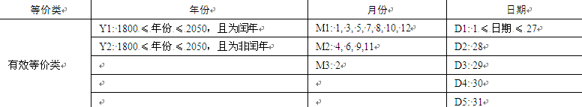
基于决策表的测试
根据NextDate函数需求，使用决策表法设计测试用例

Slide 20
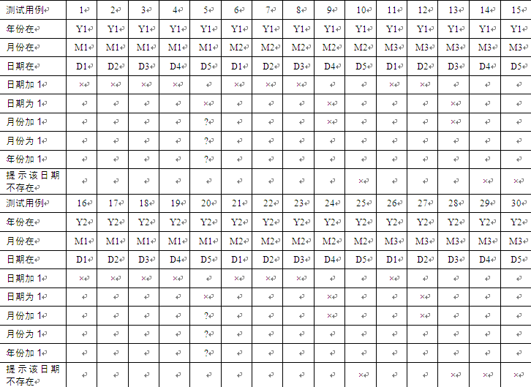

Slide 21
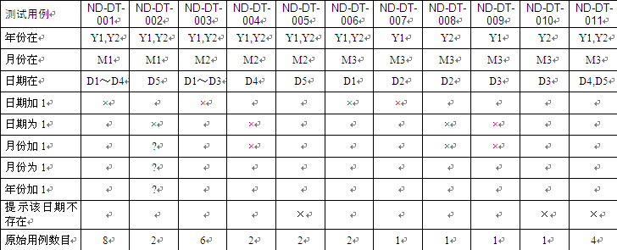
基于决策表的测试
化简后的结果

Slide 22
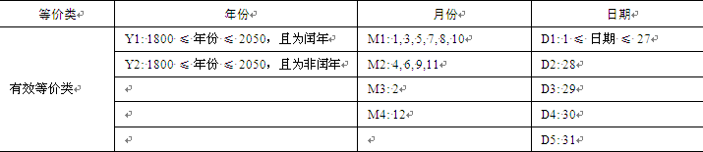
基于决策表的测试
第二次测试尝试

Slide 23
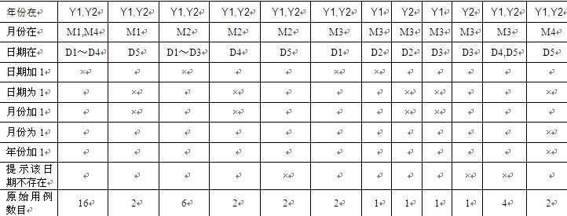
基于决策表的测试
第二次测试尝试

Slide 24
测试用例
ID | 输入数据 | 预期输出 | 备注
001 | 2007-7-13 | 2007-7-14 | 31天月份的普通日期
002 | 2000-7-31 | 2000-8-1 | 31天月份的月末
003 | 2000-6-13 | 2000-6-14 | 30天月份的普通日期
004 | 2000-6-30 | 2000-7-1 | 30天月份的月末
005 | 2000-6-31 | 提示“该日期不存在” | 无效日期
006 | 2000-2-13 | 2000-2-14 | 2月普通日期
007 | 2000-2-28 | 2000-2-29 | 2月月末日期
008 | 1925-2-28 | 1925-3-1 | 非闰年2月末
009 | 2000-2-29 | 2000-3-1 | 闰年2月末
010 | 1925-2-29 | 提示“该日期不存在” | 无效日期
011 | 2000-2-30 | 提示“该日期不存在” | 无效日期
012 | 2000-12-31 | 2001-1-1 | 年末日期

Slide 25
基于决策表的总结
基于决策表的测试不仅包含不存在的日期，还包括多个针对普通日期的测试，且无法继续化简
基于决策表的测试尽管能在一定程度上消除测试冗余，但仍会受到各输入条件的等价划分的限制，并不保证达到完全无冗余

Slide 26
基于决策表的测试总结
什么是决策表
什么情况适合使用决策表法设计测试用例
在程序中，若输入输出较多，且相互制约的条件较多，但是不擅长处理无效等价类
决策表中的概念：条件桩、条件项、动作桩、动作项、规则
Notes:
步骤：分析输入域，分析输出域，建立完整的决策表，对决策表中相似用例进行简化，得到最终的决策表设计用例

Slide 27
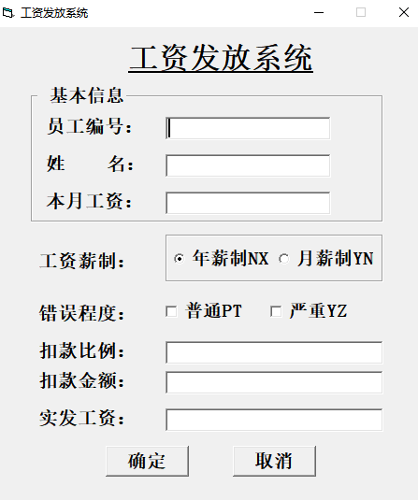
实例二
企业工资计算软件
工资分为年薪制，月薪制；
错误程度分为普通，严重；
工资为年薪的员工犯普通错误的扣工资2％，犯严重错误，扣工资4％；
工资为月薪的员工犯普通错误的扣工资4％，犯严重错误扣工资8％；
Notes:
步骤：分析输入域，分析输出域，建立完整的决策表，对决策表中相似用例进行简化，得到最终的决策表设计用例

Slide 28
补充练习
1 计算出差补助为:
当员工办理长期出差时，不论是否出差，出差到哪里，每月固定补助1000元。
当员工未办理长期出差时时，如果出差省会城市，则每月补助1500元，否则补助800元;不出差，补助为0。
2 使用决策表法设计测试用例： "输入三个整数 a 、 b 、 c 分别作为三边的边长构成三角形。通过程序判定所构成的三角形的类型，当此三角形为一般三角形、等腰三角形及等边三角形时，分别作计算 … "

Slide 29
